Slide 1
Estimativas do Projeto
Dimitri Guglinski
Igor Fabri
Thiago Madeira
Victor Reis

Slide 2
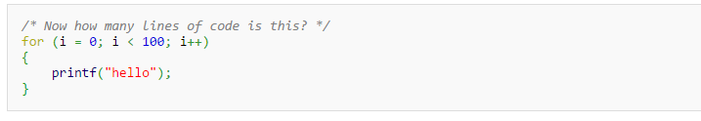
Métricas de software
Métrica escolhida
Definição:
Métrica direta;
Quantidade de linhas físicas;
Quantidade de linhas lógicas;

Slide 3
Vantagens
Simples
Evita esforço
Útil em pequenos projetos
Diretamente relacionada ao XP

Slide 4
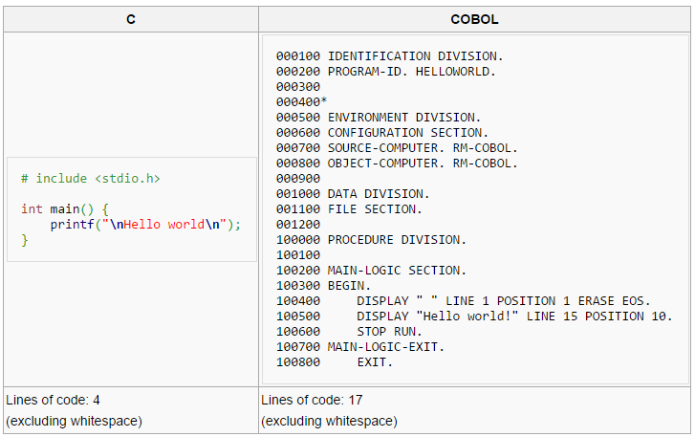
Desvantagens
Diferença de linguagens
Falta de padronização na contagem

Slide 5
Desvantagens

